Slide 1
ONA TILI
8- sinf
MAVZU: ATOV GAP VA SO‘Z-GAPLAR

Slide 2
ATOV GAP!
So‘zlovchi ko‘z o‘ngida biror voqea-hodisani, narsa-buyum yoki davrni gavdalantirishga, xotira yoki xayolida ular bilan aloqador voqea-hodisani tiklashga xizmat qiluvchi vosita.
1. Bahor.
2. Erta bahor.

Slide 3
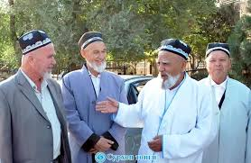
111-mashq
1. – Eh yoshlik, yoshlik! Suvday o‘tib ketadi-ya!
- Qarilik ham!

Slide 4
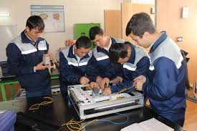
111-mashq
2. Harakat qilmoq! Harakat qilmoq! Biz shuning uchun mavjudmiz. (I. Fixte)

Slide 5
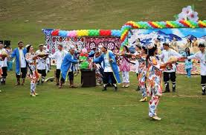
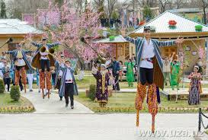
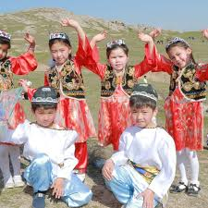
ZIDLOV BOG‘LOVCHILARI
Sayl. Hammayoq odamlarga to‘lib, g‘ala-g‘ovur, o‘yin-kulgi boshlanib ketdi.

Slide 6
111-mashq
Tun. Hammaga qo‘rquv solib turuvchi Ixtiyoriddin qal’asi.

Slide 7
SO‘Z-GAP
- Ishlaringiz yaxshimi?
- Rahmat. Juda yaxshi.
Tasdiq, inkor, so‘roq, taajjub, his-hayajon, kabi ma’nolarni ifoda etib, ular matn bilan bog‘liq bo‘ladi.

Slide 8
SO‘Z-GAP
dialogik
monologik
- Endi so‘zingizdan aynamang, xo‘pmi?
- Mayli, - dedi Fazliddin.
- Yo‘q, - dedi Otabek, lekin uning taajjubi uy egasiga ko‘rinib turar edi.

Slide 9
ESDA SAQLANG!
Assalom-u alaykum
yoqimli ishtaha
xush ko‘rdik
salomat bo‘ling
qulluq
osh bo‘lsin
bajonidil
labbay
marhamat

Slide 10
TAQQOSLANG!
Ertalab bekatda ko‘rishamiz-da.
Albatta.
So‘z-gap
Ertalab bekatda ko‘rishamiz-da.
Albatta, ko‘rishamiz.

Slide 11
114-mashq
Barakalla, assalom-u alaykum, qutlug‘
Xo‘p… xo‘p, labbay, marhamat, xayr
Ba’zan so‘z-gaplar takror holatda qo‘llanadi.

Slide 12
MUSTAQIL BAJARISH UCHUN TOPSHIRIQ:
93-topshiriq. “Muomalam husnim” mavzusida so‘z-gaplardan matn tuzing. Matnda foydalanilgan so‘z-gaplar qanday ma’no ifodalayotganiga e’tibor qarating.

